Slide 1
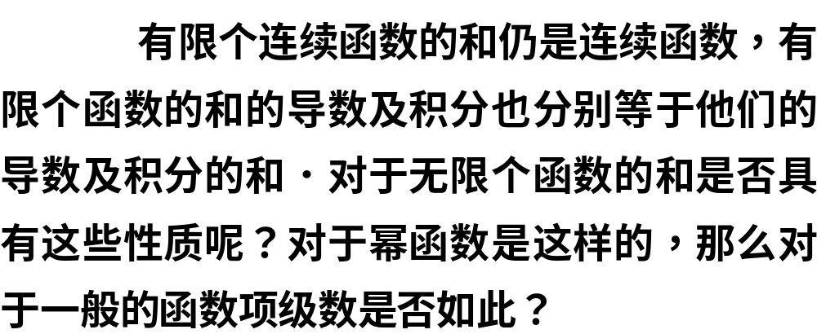
问题的提出
§11.4 函数项级数及一致收敛性
问题:

Slide 2
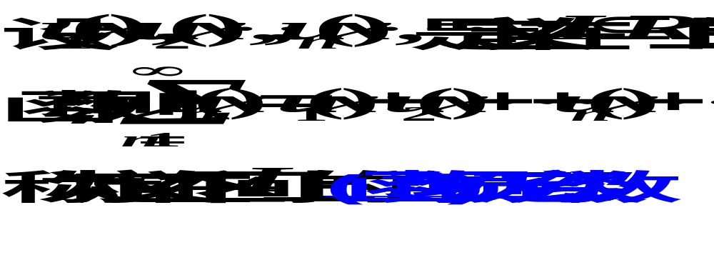
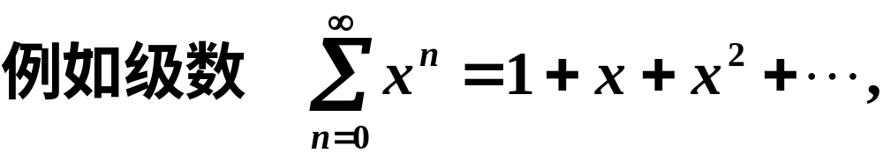
一、函数项级数的一般概念
1.定义:

Slide 3





2.收敛点与收敛域:

Slide 4

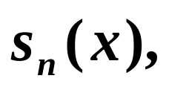
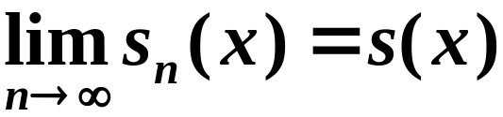

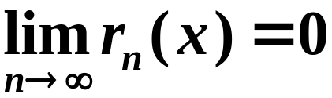
3.和函数:
(定义域是?)
函数项级数的部分和
余项
(x在收敛域上)
注意
函数项级数在某点x的收敛问题,实质上是数项级数的收敛问题.

Slide 5

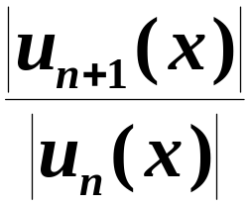
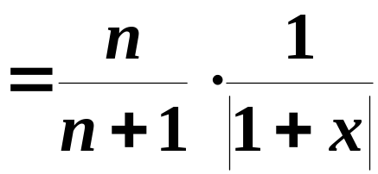
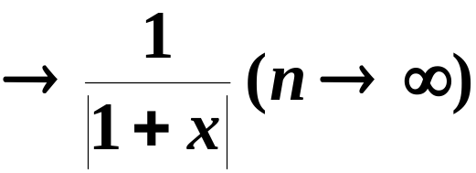
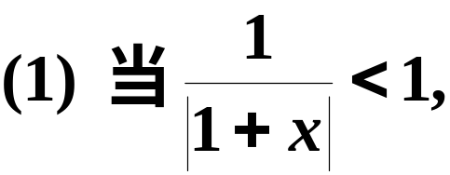


解
由达朗贝尔判别法
原级数绝对收敛.

Slide 6
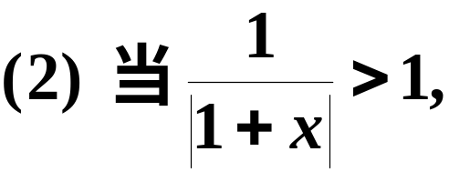




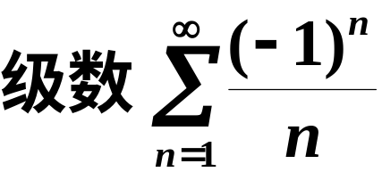

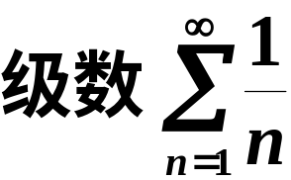

原级数发散.
收敛;
发散;

Slide 7

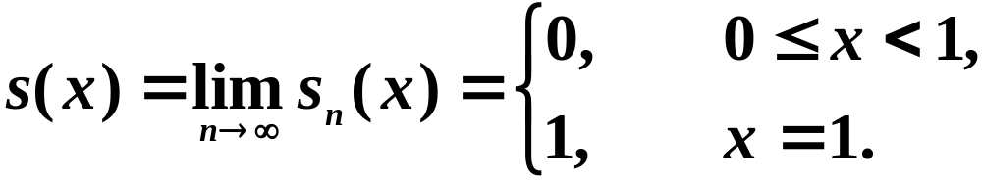

考察函数项级数
和函数的连续性．
解
因为该级数每一项都在[0,1]是连续的，
得和函数：

Slide 8
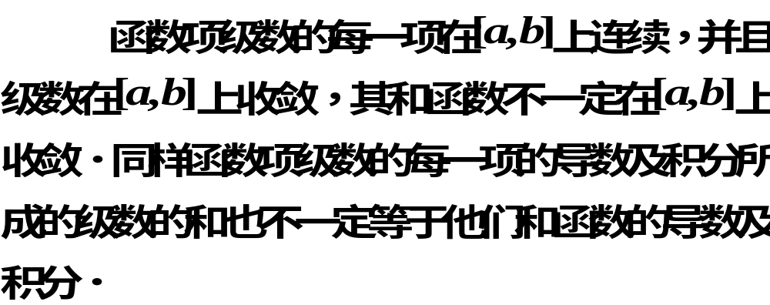
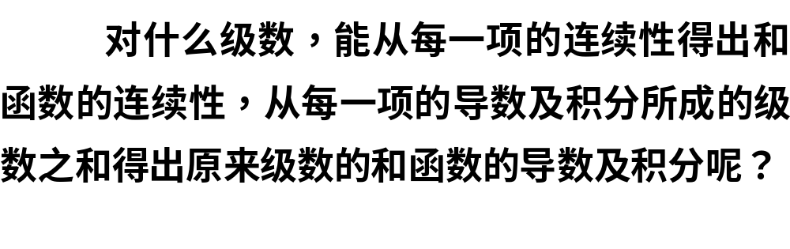
结论
问题

Slide 9
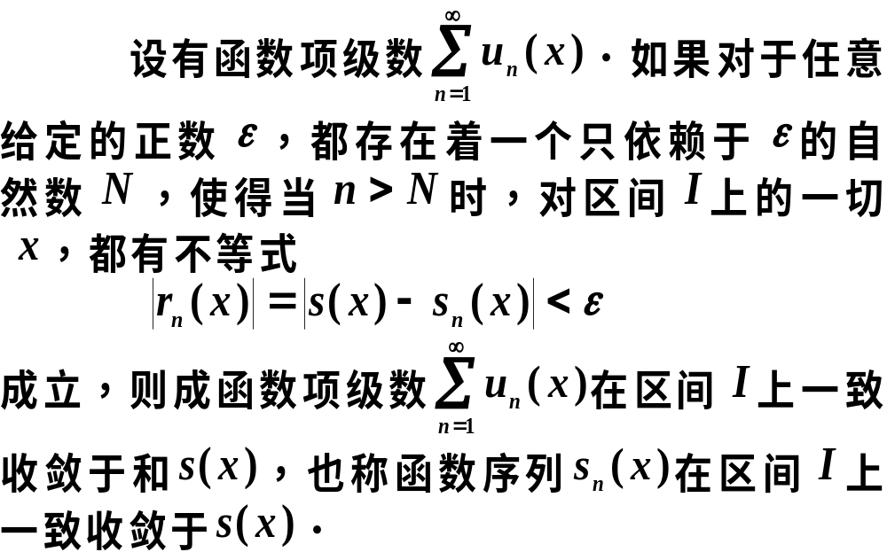
二、函数项级数的一致收敛性
定义

Slide 10
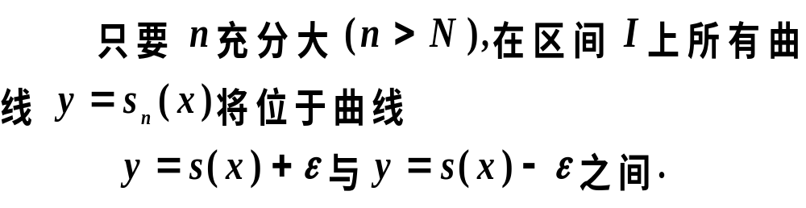






几何解释:
y
o
x

Slide 11
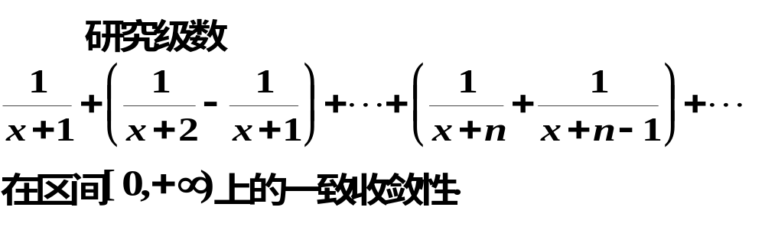
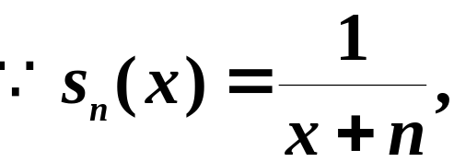
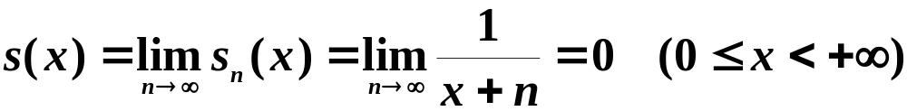
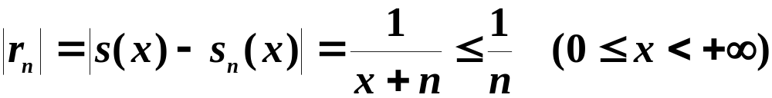
例2
解
余项的绝对值

Slide 12


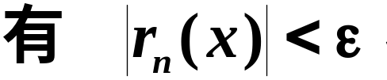
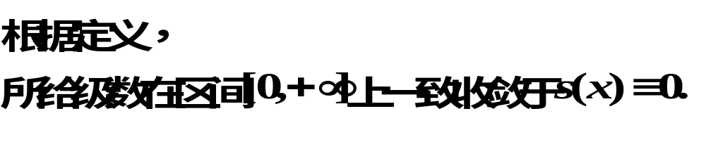

Slide 13



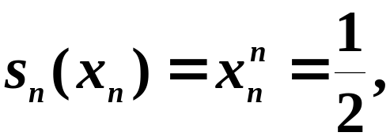
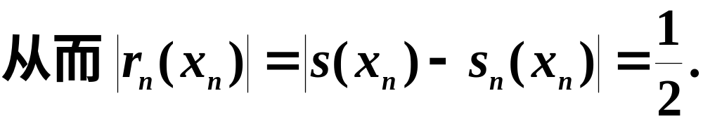

例3
研究例1中的级数
在区间( 0 , 1]内的一致收敛性.
解
对于任意一个自然数

Slide 14


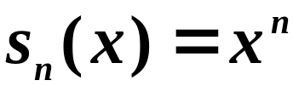


因此级数在( 0, 1 )内不一致连续．
虽然函数序列
说明:
在( 0, 1 )内处处
收敛于
但
在( 0, 1 )内各点处收
敛于零的“快慢”程度是不一致的．
从下图可以看出:

Slide 15









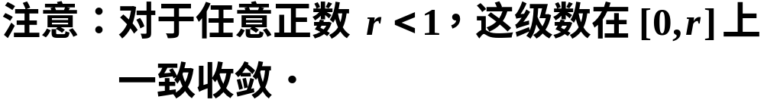
(1,1)
1
小结 一致收敛性与所讨论的区间有关．

Slide 16

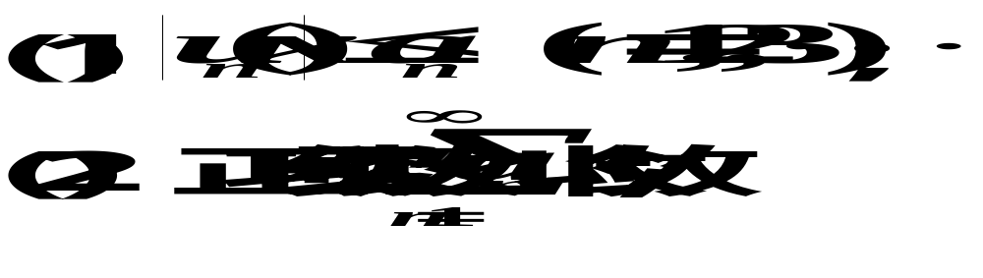

一致收敛性简便的判别法：
定理 （维尔斯特拉斯(Weierstrass)判别法）

Slide 17
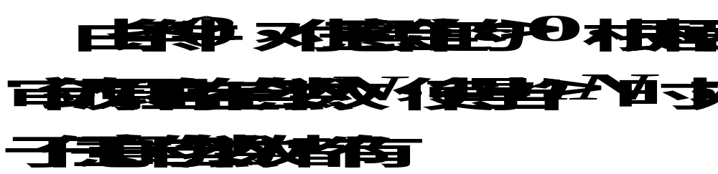
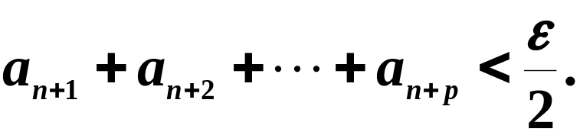
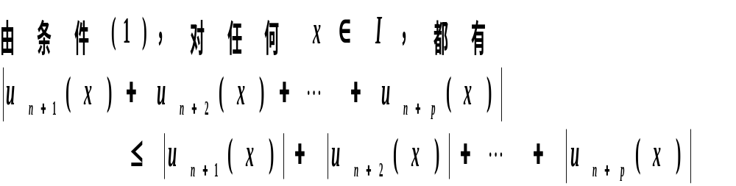
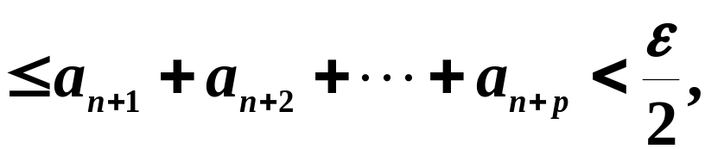
证

Slide 18


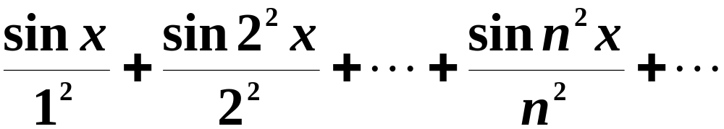

例4
证明级数

Slide 19
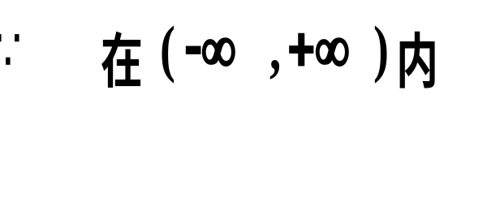
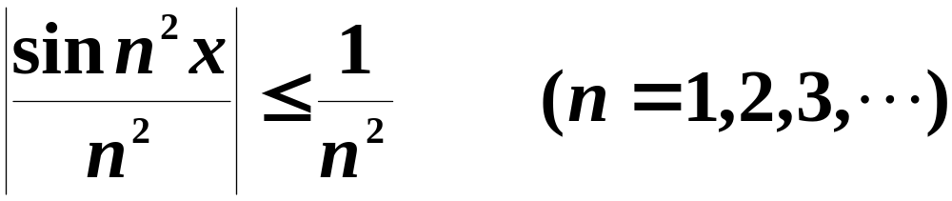
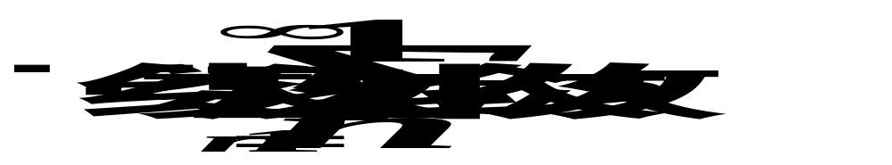



证

Slide 20
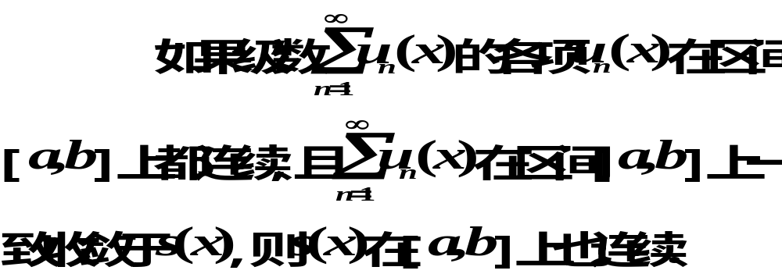
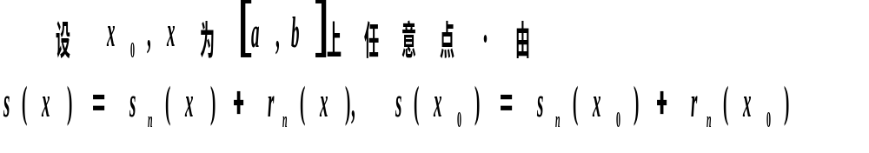
三、一致收敛级数的基本性质
定理1
证

Slide 21


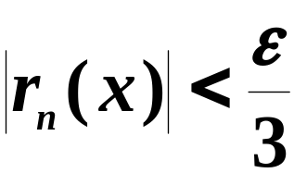
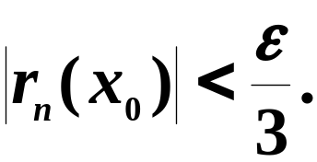
(1)
(2)
同样有

Slide 22
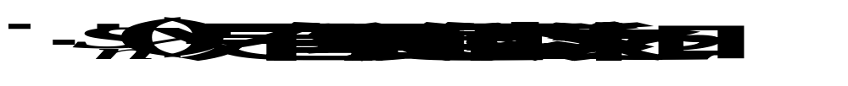

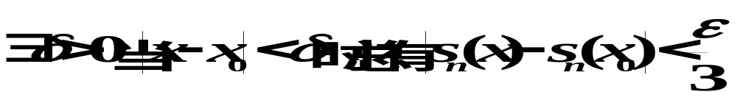




(3)
由(1)、(2)、(3)可见,

Slide 23
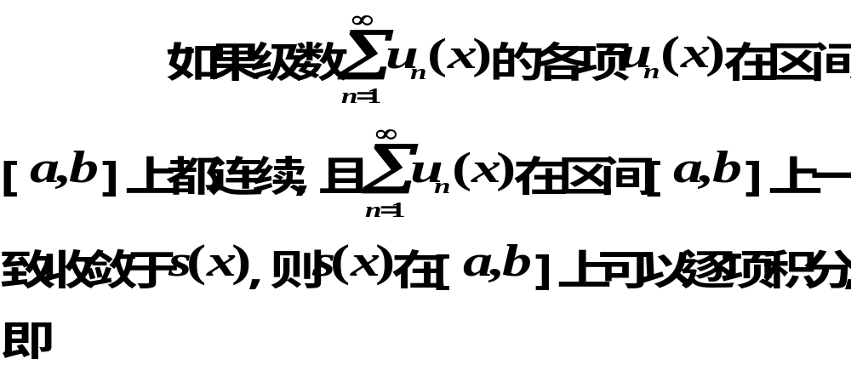
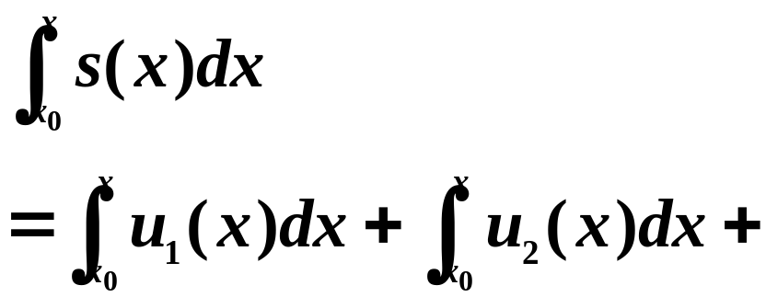
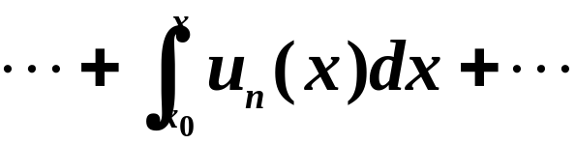

定理2
(4)

Slide 24

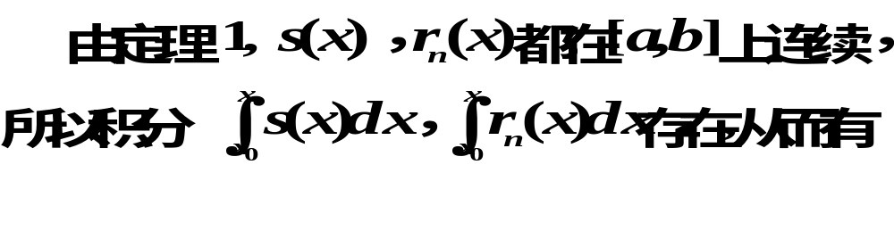

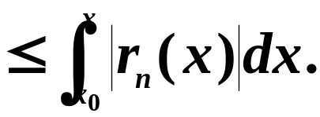
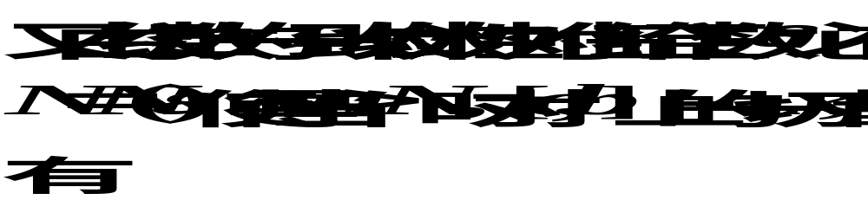
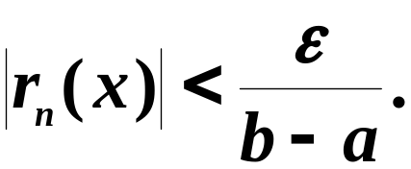
证

Slide 25








根据极限定义，有
即

Slide 26

定理3
(5)

Slide 27


注意:级数一致收敛并不能保证可以逐项求导.
例如，级数
逐项求导后得级数
所以原级数不可以逐项求导．

Slide 28


幂级数的一致收敛性
定理4

Slide 29

定理5

Slide 30





证
于是

Slide 31






Slide 32







Slide 33




Slide 34


练 习 题

Slide 35



练习题答案

